Slide 1
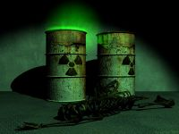
Хімічна небезпека:
походження, джерела та дії при хімічних забрудненнях

Slide 2
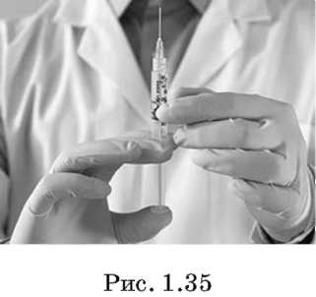
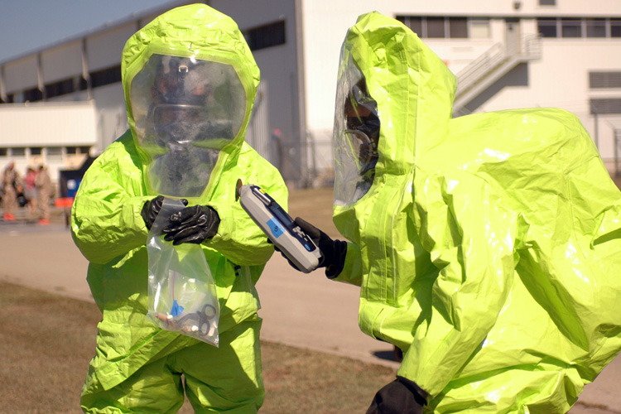
Надзвичайні ситуації як правило торкаються великих мас населення на великих територіях де велика імовірність появи великого числа поражених, які потребують екстреної допомоги. В цій ситуації відвертанню жертв може сприяти тільки комплекс заходів по медичному захисту населення, що включає в себе лікувально-эвакуаційні, санітарно-гігієнічні і протиепідемічні заходи.

Slide 3
При цьому ці заходи повинні виконуватися в максимально стислі терміни і спеціальними, професійно підготованими формуваннями, якими і є формування медичної служби громадянської оборони і Міністерства з питань надзвичайних ситуацій України. Але окрім цього велику роль в наданні допомоги постраждалим грає саме населення поражених територій (само - і взаємодопомога), тому зростає необхідність в навчанні населення правилам поведінки в надзвичайних ситуаціях.

Slide 4
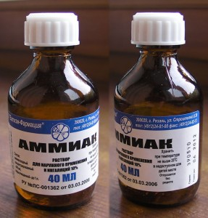
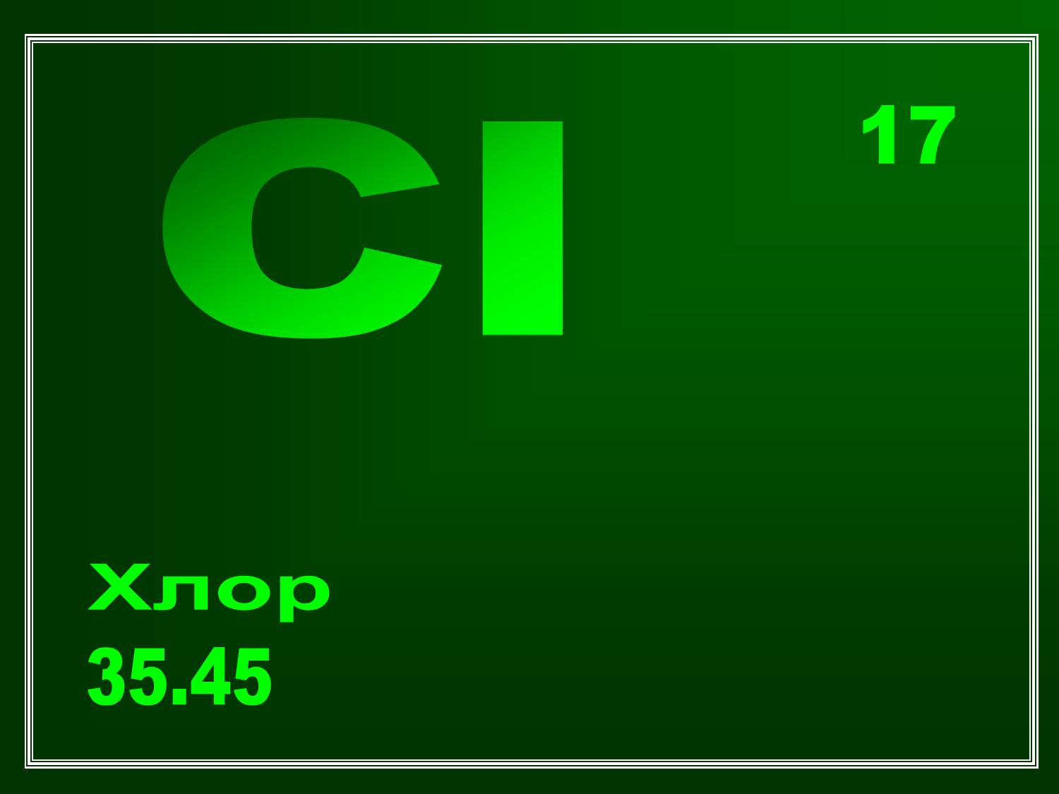
Основними хімічними речовинами, які використовуються та зберігаються є хлор та аміак. В чималих обсягах вони зберіються і тому завжди є реальна загроза викиду (виливу) цих речовин і пораження людей.Проблема промислової безпеки значно загострилась з появою крупномасштабних хімічних виробництв в першій половині нашого сторіччя.

Slide 5
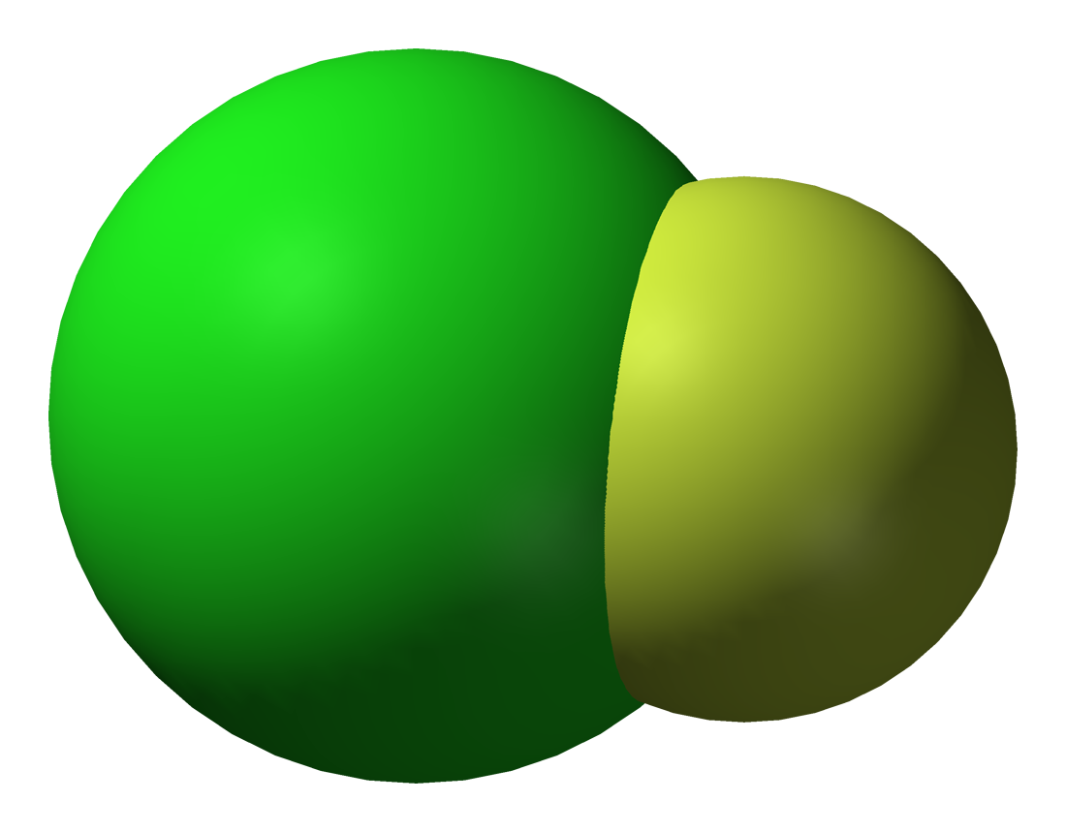
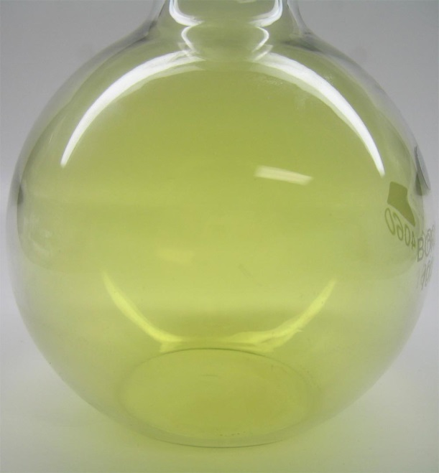
Хлор :
Ступінь токсичності 2.
Основні властивості : зеленувато – жовтий газ з характерним запахом, важче повітря, мало розчиняється у воді, при виході в атмосферу димить. Накопичується в низьких ділянках поверхні, підвалах, тонелях і т. п.
Вибухо – і пожежонебезпечність : негорюч. Ємкості можуть вибухати при нагріванні.
Небезпечність для людини : можливий летальний випадок при вдиханні. Пари впливають на слизову оболонку та шкіру, викликаючи опіки слизової дихальних шляхів, шкіри та очей.

Slide 6
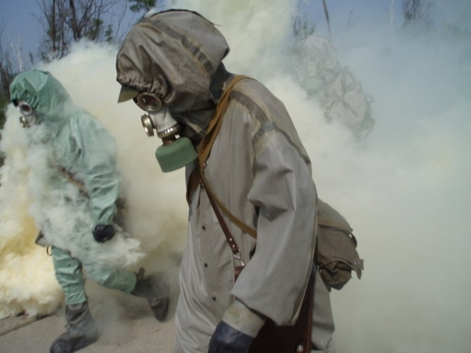
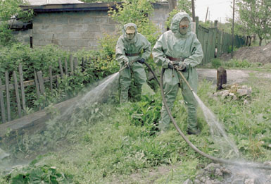
При враженні проявляються різкий загрудний біль, сухий кашель, віддишка, різь в очах.
Засоби захисту : ізолюючий протигаз, фільтруючий протигаз марки В, захистний одяг.
Дегазація : Місце розливу залити водою, вапняковим молоком, розчином соди або каустіка.
Для запобігання глибини розповсюдження використовують постановку водяних завіс за допомогою пожежних машин, мотопомп і т. п.

Slide 7
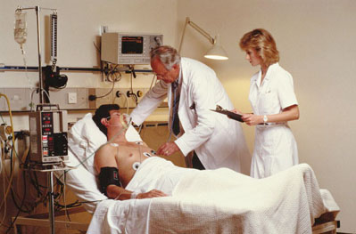
Міри першої допомоги :
Долікарська : винести на свіже повітря, дати кисень зволожений. При відсутності дихання зробити штучне дихання за методом “рот в рот”. Слизову та шкіру промити 2 % розчином соди не менш ніж 15 хвилин.
Лікарська:Госпіталізація!

Slide 8
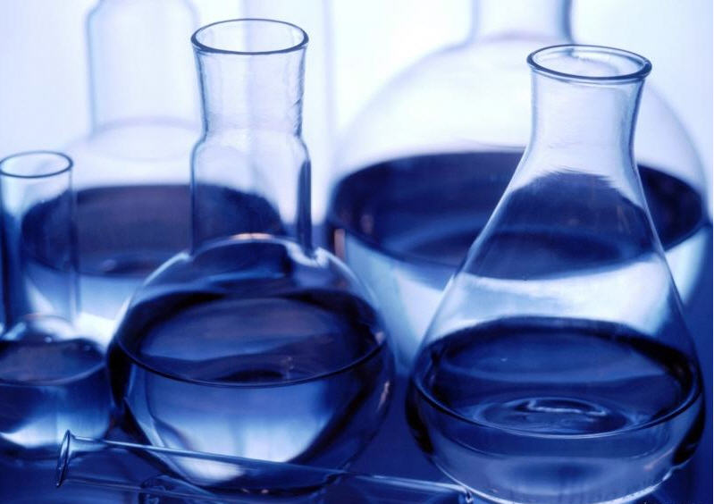
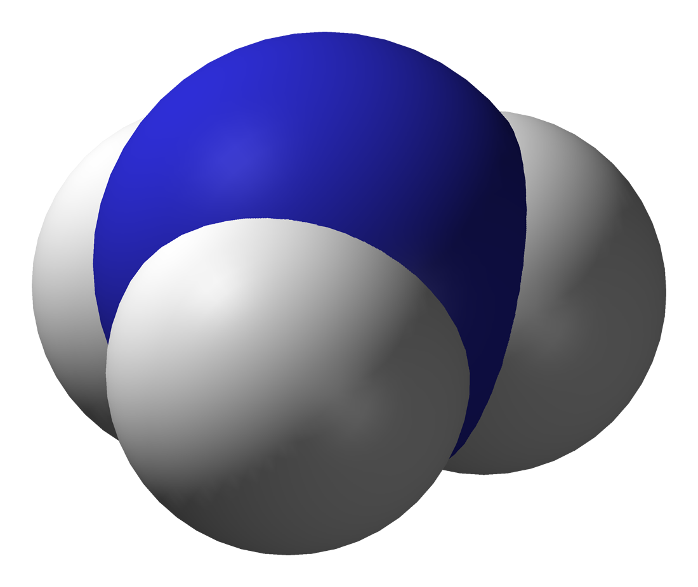
Аміак:
Ступінь токсичності 4.
Основні властивості : безцвітний газ з різким запахом. Легше повітря, розчинний у воді. При виході у атмосферу димить.
Вибухо – і пожежонебезпечність : Горючий газ. Горить при існуванні відкритого джерела вогню. Ємкості можуть вибухати при нагріванні. Пари утворюють з повітрям вибухонебезпечні суміші.
Небезпечність для людини : Небезпечний при вдиханні, при високих концентраціях можливий летальний випадок. Викликає сильний кашель та задуха. Пари діють дуже подразливо на слизові оболонки та шкіряний покрів, дотик викликає обмороження шкіри.

Slide 9
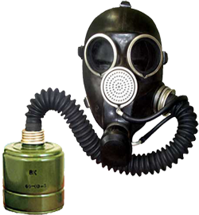
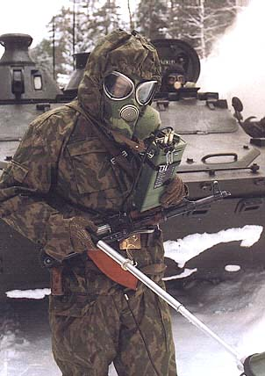
При враженні проявляються серцебиття, порушення частоти пульса, “приливи”, насморк, кашель, затруднення дихання, почервоніння та зуд шкіри, різь в очах.
Засоби захисту : ізолюючий протигаз, фільтруючий протигаз марки КД, респіратор РПГ – 67 – КД, захистний одяг(гумові чоботи, перчатки).
Дегазація : Знешкодити джерело відкритого вогня. Для запобігання глибини розповсюдження використовують постановку водяних завіс за допомогою пожежних машин, мотопомп і т. п. Пошкоджені балони опрокинути в ємність з водою.

Slide 10
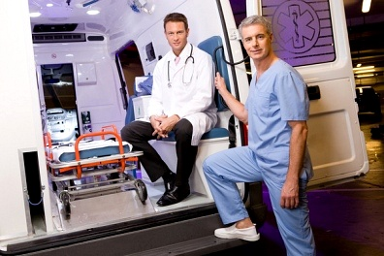
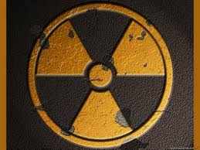
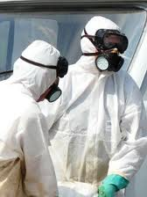
Міри першої допомоги :
Долікарська : винести на свіже повітря. Забеспечити тепло та спокій. Дати зволожений кисень. Шкіру, слизові та очі промити водою або 2 % -им розчином борной кислоти не менш ніж 15 хвилин.
Лікарська : Госпіталізація!

Slide 11
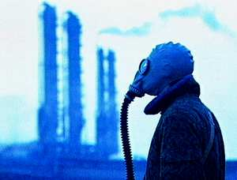
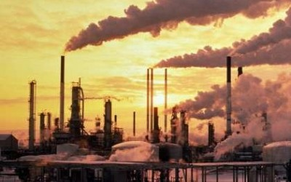
Безпека функціонування хімічно небезпечних об'єктів (ХНО) залежить від багатьох чинників : фізико-хімічних властивостей сировини, полупродуктів та продуктів, від характеру технологічного процесу, від конструкції і надійності обладнання, умов зберігання і транспортування хімічних речовин, стану контрольно-вимірювальних приладів і засобів автоматизації, ефективності засобів протиаварійного захисту і т.д.

Slide 12
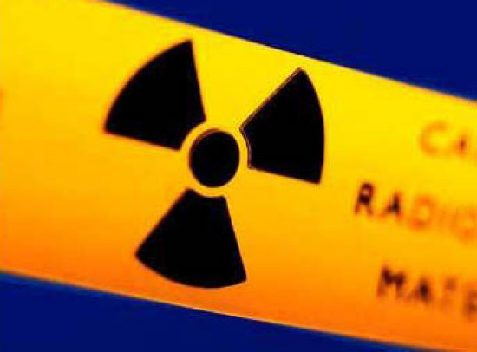
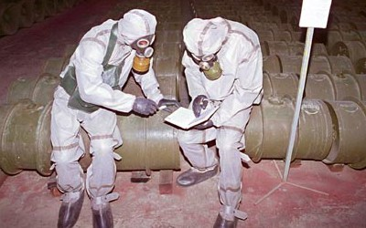
Правила поведінки і дії населення
в очагах хімічної поразки.
1)Територія, що підвержена впливу отруйних речовин, в результаті якої виникли або можуть виникнути поразки людей, тварин або рослин, є очагом хімічної поразки.
2) На зараженній отруйними речовинами території треба рухатися швидко, але не бігти і не піднімати пил. Не можна прислонятися до будинків і торкатись навколишніх предметів (вони можуть бути заражені).

Slide 13
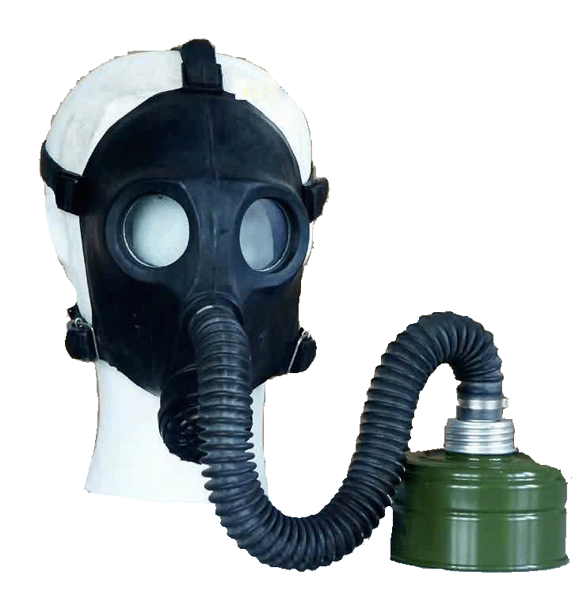
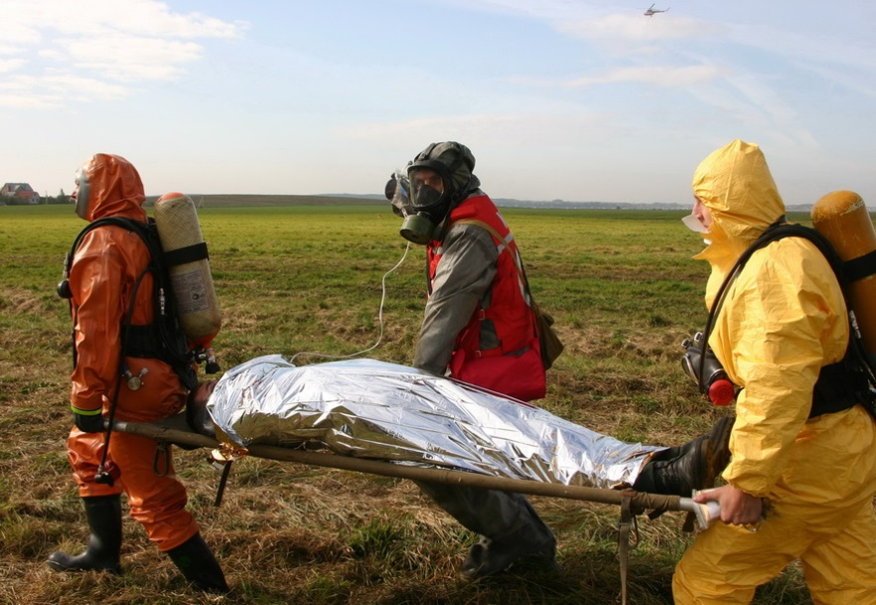
3)На зараженій території забороняється знімати протигази і інші засоби захисту. В тих випадках, коли невідомо, заражена місцевість або ні, краще діяти так, мов вона заражена.
4)Особлива обережність повинна виявлятися при русі по зараженій території через парки, сади, городи і поля. На листі і гілках рослин можуть знаходитися осівші краплі отруйних речовин, при дотику до них можна заразити одяг і взуття, що може призвести до пораження.

Slide 14
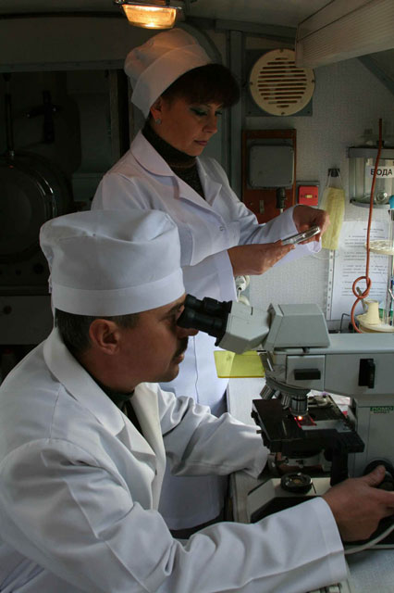
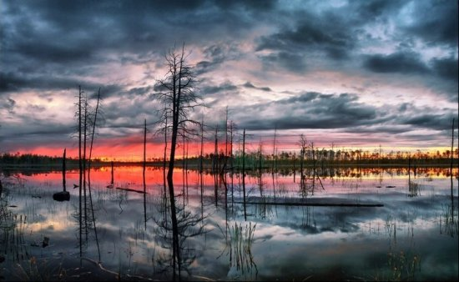
5)По можливості слід уникати руху байраками і лощинами, через луги і болота, в цих місцях можливе тривале застоювання парів отруйних речовин. В містах пари отруйних речовин можуть застоюваться в замкнених кварталах, парках, а також в під'їздах і на чердаках будинків. Заражена хмара в місті розповсюджується на найбільші відстані по вулицям, тоннелям, трубопроводам.
6)Після виходу з очага хімічної поразки як умога швидше проводиться повна санітарна обробка. Якщо це неможливо зробити швидко, проводиться часткові дегазація і санітарна обробка.

